Slide 1
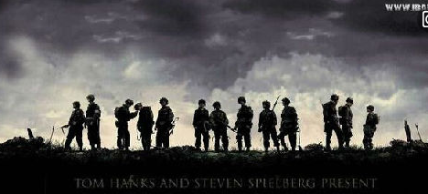
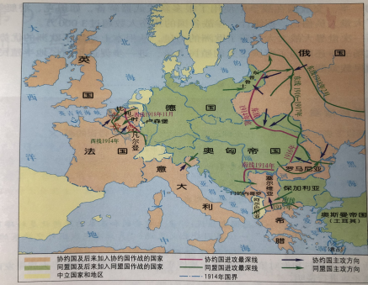
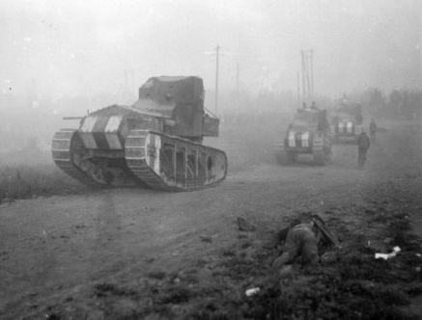
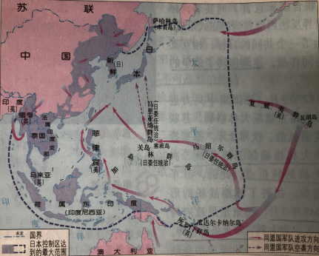
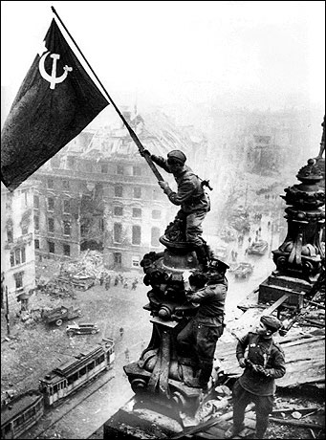
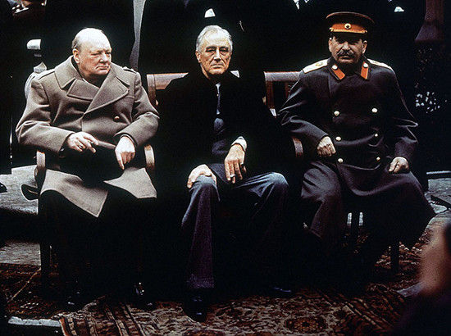
两次世界大战
专题复习
九年级下册历史
玄滩镇学校 涂发连

Slide 2
学
习
目
标
1.了解两次世界大战爆发的原因和基本史实；
2.通过对两次世界大战的复习，学会分析战争胜利的原因；
3.知道战争给人类带来的世界影响及其启示。

Slide 3
自
主
学
习
1.阅读教材第8课与第15课，完成导学案【自主学习】。
2.批注问题，积极思考。

Slide 4
 | 第一次世界大战 | 第二次世界大战
时间 | 1914.07-1918.11 | 1939.09（全面爆发）-1945.09
根本原因 | 帝国主义国家间 不平衡
直接原因 | 1914.06.28， 事件 | 1929-1933年资本主义世界经济危机
交战双方 | 同盟国VS | 法西斯国家VS
爆发标志 | 1914年7月，奥匈帝国向塞尔维亚宣战 | 1939年9月， 突袭波兰，英、法被迫宣战
主要战场 | 欧洲战场 | 欧洲西线战场、欧洲 战场、北非战场及 亚洲 战场
重要事件 | 马恩河战役、 、 索姆河战役 | 扩大化： ；最大规模： ； 联合标志： ； 转折： ； 欧洲第二战场开辟标志： ； 重要会议： 和 ； 欧洲战事结束：1945年5月 ；
政治经济发展
萨拉热窝
协约国
世界反法西斯联盟
德国
东线
太平洋
苏德战争
珍珠港事件
《联合国家宣言》
凡尔登战役
斯大林格勒保卫战
诺曼底登陆
雅尔塔会议
波茨坦会议
德国投降

Slide 5
 | 第一次世界大战 | 第二次世界大战
性质 | 帝国主义战争（非正义） | （正义）
结束标志 | 1918年11月，德国投降 | 年9月2日， 正式签署投降书
战后成立国家组织
战后新的世界格局
中国所起的作用 | 处于协从地位，不具备主要作用 | 中国战场是世界反法西斯战争的 ，为世界反法西斯战争的胜利、维护世界和平作出了 。
世界人民的反法西斯战争
1945
日本
国际联盟
联合国
凡尔赛-华盛顿体系
两极格局
东方主战场
巨大贡献

Slide 6
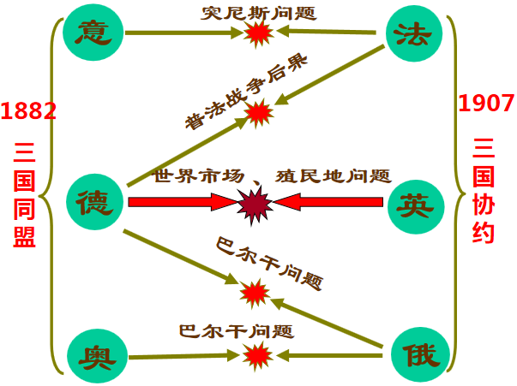
图
说
历
史
根据《第一次世界大战欧洲战争形势图》，结合所学，简述一战的经过。
东线
西线
1918.11 德国投降
（一站结束）
索姆河战役
马恩河战役
凡尔登战役
1914.6.28 萨拉热窝事件（导火线）
南线

Slide 7
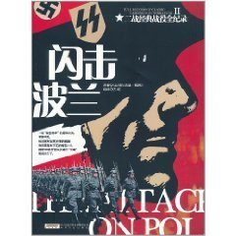
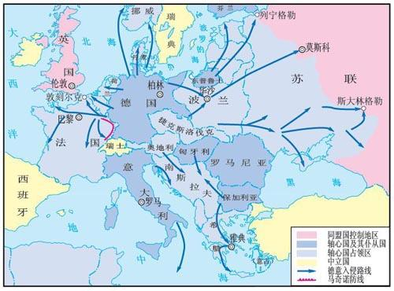
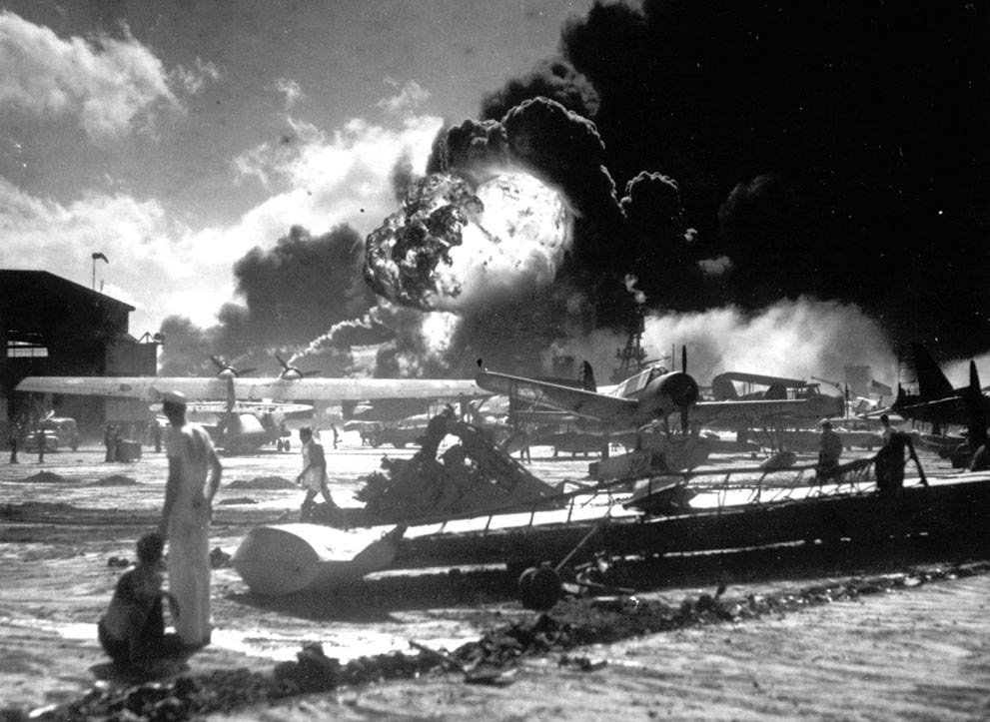
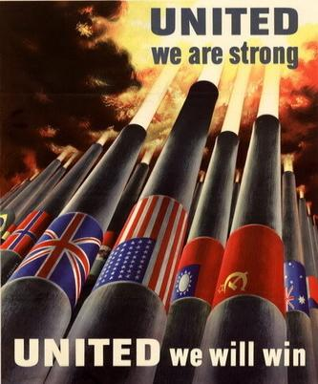
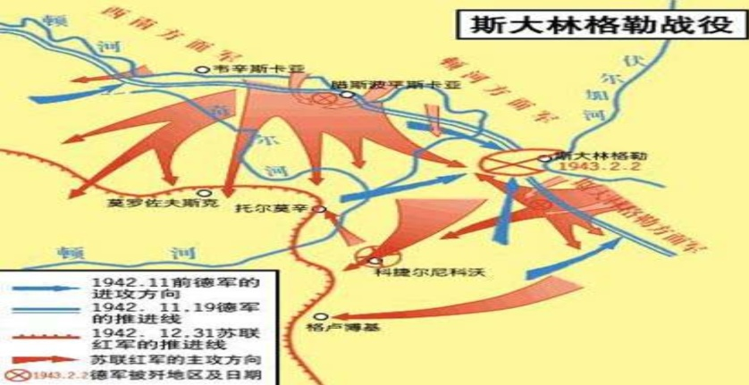
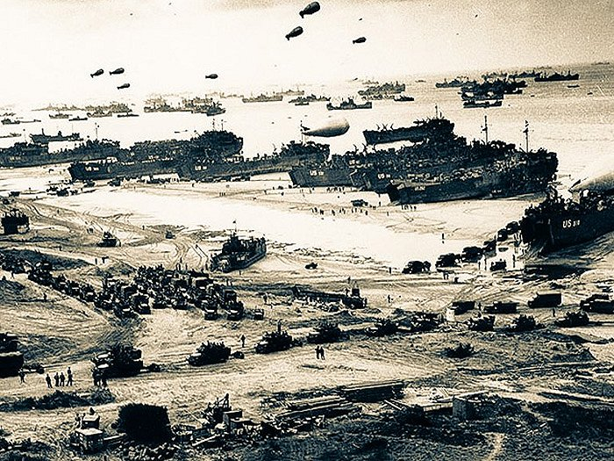
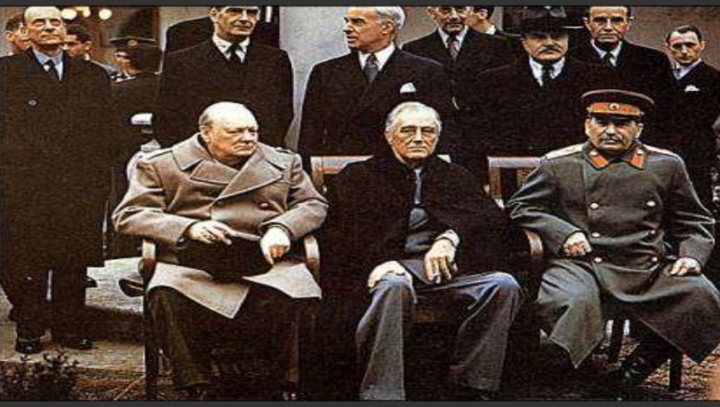
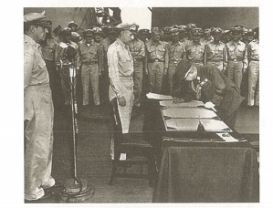
图
说
历
史
结合下列图片介绍二战的经过。
1939.9.1
二战全面爆发
1941.6苏德战争，二战扩大化
1941.12.7美国参战，
二战达到最大规模
1941.10莫斯科保卫战
时间顺序
图一
闪击波兰
图二
欧洲战场示意图
图三
珍珠港事件
1942.1《联合国家宣言》
1942.7二战的转折点
1944.6开辟欧洲第二战场
逐渐扭转战争的形势
图四
世界反法西斯联盟
斯大林格勒战役
图五
诺曼底登陆
图六
1945.2协调盟军行动，加速战争最后胜利
1945.5德国投降，欧洲战事结束
1945.9日本投降，二战结束
图七
雅尔塔会议
图八
攻克柏林
日本投降仪式
图九

Slide 8
合作探究
小组合作，齐心协力将适合的历史事件标在年代尺的对应位置：
两次世界大战
③
⑤
①
⑦
⑧
②
⑨
⑥
④
⑩
年
1914 1916 1918 1939 1941 1942 1943 1944 1945
A
B
C
D
E
F
G
H
I
第一次世界大战
第二次世界大战
①萨拉热窝事件；②德国突袭波兰；③德国突袭苏联
④诺曼底登陆；⑤日本偷袭珍珠港；⑥斯大林格勒会战胜利结束；⑦凡尔登战役；⑧同盟国战败投降；⑨26国华盛顿会议；⑩日本签署无条件投降书；

Slide 9
论
从
史
出
1.根据下列材料，分析两次世界大战爆发的原因。
材料一 一战前英法德美力量对比表
材料二 总的来看，两次世界大战的原因，都是市场经济运行过程中的矛盾和运行故障造成的……当关税战、倾销战、货币战和伴随商业角逐的外交战仍不足以达到预期目的时，个别国家很可能不惜军事冒险，因此战争不可避免。
——高德步《世界经济通史·下》
材料三 如果德国认为1919年的和约不公平，那么它将会找到对战胜国进行报复的手段。
——英国首相劳合·乔治
材料四 20世纪20年代后期是繁荣、稳定与和解的几年；20世纪30年代则是萧条、危机和战争的10年……德国和日本的新领导人决意修改第一次世界大战的领土和约……
——斯塔夫里·阿诺斯《全球通史》
项目 | 英国 | 法国 | 德国 | 美国
19世纪中期工业所占位次 | 1 | 4 | 3 | 2
1913年工业所占位次 | 3 | 4 | 2 | 1
1913年殖民地所占位次 | 1 | 2 | 4 | 5
（1）帝国主义国家间政治经济发展的不平衡（根本原因）
政治经济发展不平衡
（2）凡尔赛-华盛顿体系为二战埋下了祸根
《凡尔赛条约》
祸根
经济危机
“复仇”
（3）1929-1933年资本主义世界经济大危机（二战直接原因）

Slide 10
论
从
史
出
2.根据以下材料，分析两次世界大战胜利的影响。
材料一 两次世界大战情况统计表
战争内容 | 参战国家（个） | 卷入人口（亿） | 参战人员（亿） | 伤亡人员（亿） | 直接经济损失（亿美元）
一战 | 30多 | 15 | 0.7 | 0.3 | 1805
二战 | 60多 | 20 | 1.1 | 1.9 | 40000
规模大
伤亡惨重
经济损失大
（1）造成了巨大的人员伤亡和经济损失，是人类历史上空前的灾难。
材料二 ……而占又极大地削弱了殖民主义国家的实力，战后亚非拉地区民族解放运动空前高涨，世界殖民体系迅速瓦解，一系列系民族国家出现在世界政治舞台上。
——摘编自高中教材《20世纪的战争与和平》
（2）推动了帝国主义殖民体系的瓦解。
材料三 第一次世界大战，进一步推动了世界整体化进程。许多科技成就在战后纷纷投入在民用生产，战争期间投入实战的飞机在战后便广泛用于蓬勃发展的航空事业。
——摘自华师版教材第8课《第一次世界大战的进程及结果》
推动科技发展
（3）客观上推动了科技的发展。

Slide 11
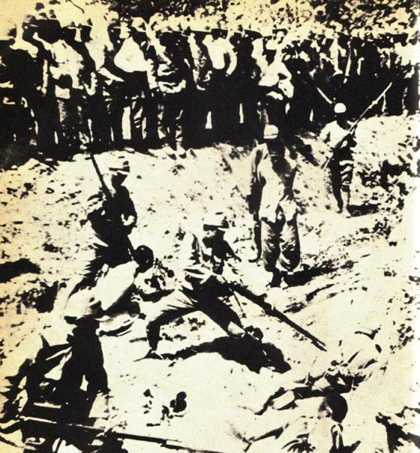
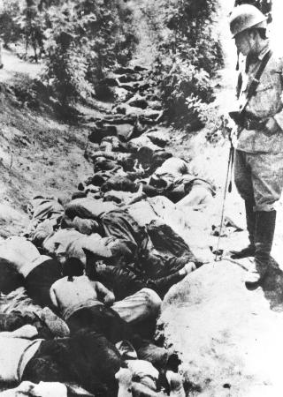
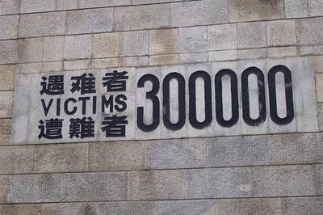
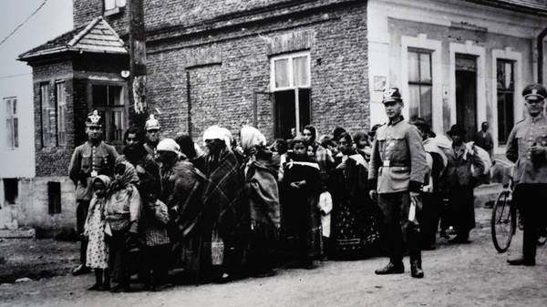
论
从
史
出
3.根据以下材料，分析第二次世界大战胜利的原因。
材料一 本宣言签字国政府……它们现在正对力图征服世界的野蛮和残暴的力量从事共同的斗争，兹宣告：
(一)每一政府各自保证对与各该政府作战的三国同盟成员国及其附从者使用其全部资源，不论军事的或经济的。
(二)每一政府各自保证与本宣言签字国政府合作，并不与敌人缔结单独停战协定或和约。 ——《联合国家宣言》
（1）世界反法西斯联盟的成立，实现各国协同作战，扭转了战争的局势。
相互支援、协同作战
材料二
（2）性质：二战是一场正义的世界人民的反法西斯战争。
图一 南京大屠杀
图二 奥斯维辛集中营

Slide 12
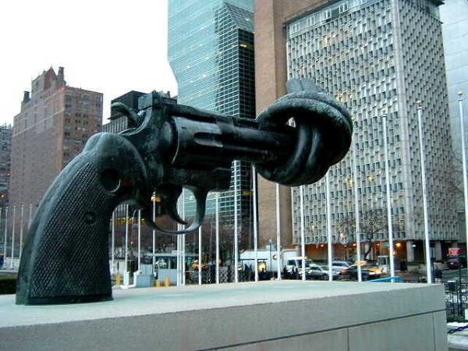
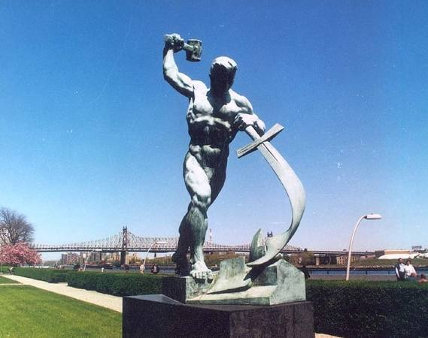
以
史
为
鉴
议一议：小组讨论，结合材料，认识当今国际政治形势。
材料一
弯曲的手枪
铸剑为犁
和平与发展成为当今时代主题！
材料二 美国为实现称霸世界的野心，不断加强对其他国家和地区的军事干预，严重干扰着世界的和平与发展。同时，……地区冲突、民族矛盾和宗教纷争不断，恐怖活动抬头，威胁着世界安全。
——选自部编版九年级下册历史教材
霸权主义等仍然威胁世界和平！
材料四 建设同我国国际地位相称、同国家安全和发展利益相适应的巩固国防和强大军队,为维护世界和地区和平稳定作出新的更大的贡献。

Slide 13
材料三 建设同我国国际地位相称、同国家安全和发展利益相适应的巩固国防和强大军队……全面落实战斗力标准，大抓实战化军事训练，保持高度戒备状态，时刻听从党和人民召唤，坚决捍卫国家权益，努力为维护世界和地区和平稳定作出新的更大的贡献。
——选自<2018年习近平总书记在检阅南海海域海上受阅部队后的讲话>
增强综合国力！
2017年十月十八中共十九大习主席呼吁：我们各国人民同心协力，构建人类命运共同体。建设持久和平，普遍安全，共同繁荣，开放包容，清洁美丽的世界！

Slide 14
当
堂
检
测
1.（2020·雅安）第一次世界大战前，一位德国大臣说：“皇上首要的和基本的思想九上粉碎英国的霸权，以有利于德国。”一位英国外交大臣说：“真正觉得我国外交政策的，是海上霸权的问题。”从材料可的成果与，第一次世界大战( )
A.首先在英德两国间爆发 B.主要交战国的目的是争夺世界霸权
C.给人类带来了深重灾难 D.极大地动摇了欧洲的优势地位
2.(2019`河北）在宣言上签字时，确定了美、英、苏、中在前，其他国家按字母顺序排列的原则，承认四大国在反法西斯联盟中的特殊作用。该“宣言”的签署，标志着（ ）
A.中国成为反法西斯的东方主战场 B.世界反法西斯联盟的最终形成 C.美国开始投入到世界反法西斯战争中 D.欧洲第二战场的开辟
3.以下关于两次世界大战的史实，按时间顺序排列正确的是( )
①凡尔登战役 ②萨拉热窝事件 ③《联合国家宣言》签署 ④诺曼底登陆
A.①②③④ B.②④①③ C.①②④③ D.②①③④
B
B
D

Slide 15
当
堂
检
测
D
4.世界反法西斯联同盟建立的关键是( )
A.太平洋战争的爆发 B.反法西斯国家实力超过法西斯国家
C.美苏各种矛盾消除 D.法西斯已成为各国人民的共同敌人
5.1943年发表的一份国际文件明确要求：日本所窃据的中国领土，如中国东北、台湾和澎湖列岛等，必须归还中国。这份国际文件是（ ）
A.《凡尔赛条约》 B. 《开罗宣言》 C.《波茨坦公告》 D.《联合国家宣言》
6.二战结束后，1970年，德国总统勃兰特在华沙犹太人死难者命危险下跪微辣翠时代的德国人认罪；2015年5月9日，普京在俄罗斯举行盛大庆典，纪念卫国战争胜利70周年；2015年国务院发出通知，2015年9月3日放假一天，方便全国人民参与纪念中国人民抗日战争暨世界人民反法西斯战争胜利70周年纪念活动。这些向全世界人民权利的共同信息是（ ）
A.日本军国主义必败 B.珍爱和平，避免战争发生
C.法西斯嫉妒的残酷 D.战争与国家自身发展无关
C
B

Slide 16
专题复习

